Slide 1


Slide 2
Audiência Pública
A proteção regulatória do dossiê de testes (PRDT) para produtos farmacêuticos destinados ao uso humano e acesso dos consumidores
15 de maio de 2024
Ana Carolina Navarrete
ana.navarrete@idec.org.br
Consultora Técnica de Saúde

Slide 3








PROGRAMAS
INSTITUTO DE DEFESA DE CONSUMIDORES
QUEM É O IDEC?
Somos uma organização que desde 1987 trabalha para orientar, conscientizar e defender o consumidor brasileiro a respeito da ética e direitos dos cidadãos em suas relações de consumo.
Saúde
Consumo Sustentável
Alimentação
Energia
Telecomunicações
e Direitos Digitais
Financeiro
Mobilidade
Notes:
Camila

Slide 4
Acesso e Consumo
Acesso sem Excesso + Lutas por preço justo
Assento no Comitê Nacional para a Promoção do Uso Racional de Medicamentos - CNPURM
Campanha Remédio a Preço Justo
Articular discussões de Avaliação de Tecnologias em Saúde com as de regulação de preços e as práticas da indústria farmacêutica

Slide 5
Ciclo de vida dos medicamentos
Pesquisa & desenvolvimento
Fabricação
Comercialização
Uso
Descarte

Slide 6
Pesquisa e Desenvolvimento
Etapa Pré Clínica
Testes Clínicos
Fase 1
Testes Clínicos
Fase 2
Testes Clínicos Fase 3
REGISTRO
Etapa Clínica: estudos em seres humanos

Slide 7
Registro e Comercialização
São esses estudos (do dossiê regulatório) que nos interessam nesse debate
Após passar pelas etapas de pesquisa e desenvolvimento, o processo é consolidado num dossiê regulatório e submetido à ANVISA, que autoriza a comercialização do medicamento.
Essa autorização ocorre através do Registro Sanitário.

Slide 8
Exclusividade de dados
No Brasil, outros fabricantes podem registrar novos medicamentos iguais ao medicamento inovador/de referência usando os mesmos dados de pesquisa de quem o registrou.
Nesse caso, o registro é muito mais simples e exige do fabricante apenas comprovar que seu produto é igual ao medicamento inovador. O medicamento concorrente é geralmente conhecido como medicamento genérico ou similar.
A ideia base da política de genéricos no Brasil é justamente promover o acesso através da ampliação de concorrentes que possam ofertar no mercado sem os mesmos gastos e riscos com a inovação (uma vez expirada a patente). Não ter que repetir os testes é um fator barateador importante.

Slide 9
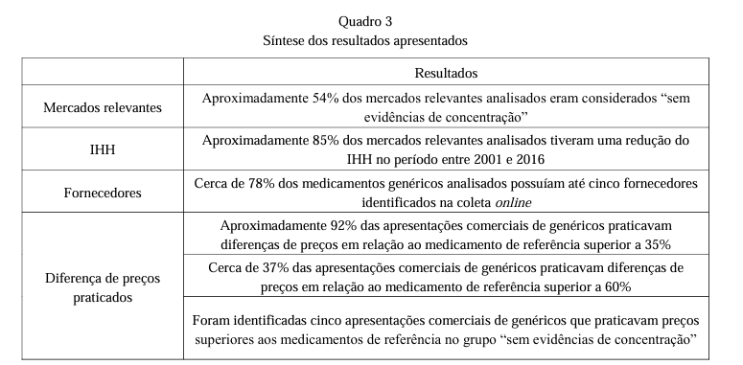
Genéricos x Referência
Souza, Hasenclever, Paranhos, (2023).: https://www.scielo.br/j/ecos/a/xMWCZx6w5dfs9wRsqz8xCth/?format=pdf

Slide 10
Genéricos x Referência
Pesquisa Idec 2024: O tamanho da Brecha
Metodologia
Três maiores redes de farmácia do Brasil (ranking Abrafarma 2022)
20 princípios ativos: 7 mantidos das pesquisas anteriores do Idec e 13 selecionados segundo critério de menor preço por classe terapêutica/mercado relevante (Souza, 2020*). Marcas selecionadas a partir de critério de prevalência no mercado.
Fonte primária: coleta de preços por via telefônica (canal de televendas) em 01/03/2024
Disponível em: https://idec.org.br/sites/default/files/medicamentos_sumario_executivo.pdf

Slide 11
METODOLOGIA
Fontes secundárias: preço-teto CMED (Preço Máximo ao Consumidor - PMC, ref. SP/fevereiro de 2024) e preços nos sites das farmácias (controle)
Cálculo da média de preços, sem e com desconto fornecido mediante concessão de dados pessoais*, praticados nas três farmácias
Critério de coleta para genéricos: preço mais barato
Cálculo do PMC de referência para genéricos: média dos PMCs de cada fabricante incluído na pesquisa
*Sem distinção sobre natureza do desconto (i.e., se concedidos pela própria farmácia, mediante concessão de CPF, ou se associados a algum programa de benefícios da empresa fabricante do medicamento)

Slide 12
RESULTADOS | Descontos e dados pessoais
Entre os medicamentos de marca, o desconto médio concedido mediante o fornecimento de dados pessoais foi de 20,04%, com o maior deles sendo de 49,44%, correspondendo a R$59,56 (Clavulin), e o menor deles, de 0,67%, correspondendo a R$0,18 (Polaramine).
Para medicamento de maior valor, como o Clavulin ou o Saxenda, o desconto em valor absoluto pode variar de R$59,56 a R$219,97, que correspondem, respectivamente, a 3,8% a 14,2% do salário mínimo no Estado de São Paulo em 2024 (R$1.550).

Slide 13
RESULTADOS | Descontos e dados pessoais
O desconto médio encontrado entre os medicamentos genéricos foi ainda maior do que entre os de marca, representando diminuição de 77,31% em relação ao valor cheio.
Entre eles, em valores absolutos, o maior desconto encontrado correspondeu a R$95,61 (aciclovir), e o menor, a R$0,51 (nistatina + óxido de zinco).
Os dados sobre descontos de genéricos têm acurácia limitada já que, para alguns deles, não foi possível coletar preços com e sem desconto em todas as redes pesquisadas.

Slide 14
CONCLUSÕES DA PESQUISA
As diferenças médias entre os preços praticados nas farmácias e o PMC da CMED variam de um mínimo de 20,89% até 115,52%, e, em casos extremos, chega a mais de 500%.
Significa dizer que, na média, os preços nas farmácias podem mais do que dobrar, de um dia para o outro, podendo, inclusive, quintuplicar, sem que isso represente descumprimento da regulação da CMED.
Para este debate importa dizer que o monitoramento de mercado do Idec encontra uma realidade muito parecida com as pesquisas da UFRJ sobre o importante papel que os genéricos tem na ampliação do acesso a medicamentos

Slide 15
Exclusividade de dados
A exclusividade de dados impede que autoridades reguladoras aceitem pedidos de registro de medicamentos genéricos baseados nos dados fornecidos pelo fabricante do medicamento inovador.
Se isso ocorrer, um produtor de genéricos deverá apresentar novamente todos os dados já produzidos – inclusive obtidos com testes em humanos – que demonstrem a eficácia e segurança do produto e não apenas dados relativos a qualidade do produto e equivalência terapêutica, como hoje é feito no Brasil.
Exigir a repetição de estudos, ou a observância de um prazo para utilizá-los atrasa a cadeia (virtuosa) de oferta de genéricos, e desencoraja sua produção

Slide 16
O tempo importa
Poder utilizar os dados dos testes antes de expirada a patente é um diferencial na prontidão da indústria fabricante de genéricos (e mesmo laboratórios públicos) em ofertar tão logo esteja expirada a patente.
É utilizar a concorrência, que junto à defesa do consumidor compõe a ordem econômica (art. 170, IV e V, CF), a favor de preços mais justos.
É importante lembrar que a mera presença do genérico já produz efeitos positivos para as contas públicas, mesmo que nessas aquisições a fabricante do medicamento de referência seja a vencedora da licitação = EFEITO DA CONCORRÊNCIA

Slide 17
Código de Defesa do Consumidor
Art. 4º A Política Nacional das Relações de Consumo tem por objetivo o atendimento das necessidades dos consumidores, o respeito à sua dignidade, saúde e segurança, a proteção de seus interesses econômicos, a melhoria da sua qualidade de vida, bem como a transparência e harmonia das relações de consumo, atendidos os seguintes princípios:
(...)
III - harmonização dos interesses dos participantes das relações de consumo e compatibilização da proteção do consumidor com a necessidade de desenvolvimento econômico e tecnológico, de modo a viabilizar os princípios nos quais se funda a ordem econômica (art. 170, da Constituição Federal), sempre com base na boa-fé e equilíbrio nas relações entre consumidores e fornecedores

Slide 18
Conclusão
Efetivar a exclusividade de dados no Brasil é uma ofensa à Ordem Econômica porque ela tem o potencial de destruir instrumentos relevantes de livre concorrência no país, como a Política de Genéricos. Tais políticas promovem equilíbrio e justiça econômica entre interesses de defesa do consumidor e desenvolvimento tecnológico.
RESSALVA: O acordo TRIPS não é explícito quanto à exclusividade de dados, tendo deixado para os Estados Membro a escolha de seus mecanismos de proteção a dados de estudos clínicos.

Slide 19

Campanha Remédio a preço justo
https://idec.org.br/remedio-a-preco-justo
Projeto de Lei n. 5591, de 2020 (atualmente na CCJ do Senado Federal)
  Alterações estruturais na regulação do mercado de medicamentos
    Governança
    Regulação
    Transparência

Slide 20



